Slide 1
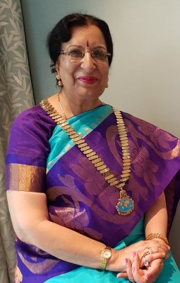
Kapila Gupta
IIW President 2017-2018
Inner Wheel är en organisation baserad på medlemmar
Att efterlämna ett bestående
arv/minne
”
”Leave a Lasting Legacy”

Slide 2
Leave a Lasting Legacy - värderingar
Vi definieras av vad vi gör inte vem vi är
Vad du än gör, gör det på ett sätt så att världen omkring dig ser din insats och lär känna vår organisation
Gå ut och påverka, förändra och gör dig av med negativa tankar
Skvallra inte, utmana dig själv och lära dig empati
Lämna ett arv i ditt samhälle och verka för Inner Wheel
En fototävling med dikt/text – illustrera mottot.
Lena Gergil Almqvists ”Butterfly Effect” och Monique Mellins ”To be part of Inner Wheel” deltar i tävlingen

Slide 3
Antal nedlagda klubbar fram till 2017
1960 -1990 antal 3
1990 – 2000 antal 7
2000 – 2013 antal 45
2013 ”Vision 2017” sjösattes
2013 – 2017 antal 12 - trenden är stoppad
Vad är vi bra på? Vad kan vi göra bättre? Varför är jag medlem?

Slide 4
Vision 2017
Syfte – bryta en nedåtgående trend, behålla medlemmar och rekrytera nya
Åtgärder – klubbarna arbetar med olika åtgärdsprogram
Effekt– nyrekrytering har lyckats
Nuläget – avslutat och en sammanställning finns på hemsidan

Slide 5
Revitaliseringsprojekt 2016 - 2017
Påbörjades vid informationsmötet i augusti 2016
Syftet: Rekrytera och behålla medlemmar
Stoppa nedläggningen av klubbar
Hur är den stora frågan:
Birgitta Lundehed, då past rådspresident och Evalisa Carlsten, Nyköping Öster IWC fick i uppdrag att arbeta med frågan

Slide 6
Revitaliseringsprojekt 2016 - 2017
Rådsårsmötet i Vänersborg i november en första information
Birgitta Lundehed redogjorde för kontakter med fem nyligen nedlagda klubbar
Evalisa Carlsten hade sammanställt ett förslag på hur man kan arbeta vid signaler om nedläggning av klubbar
Birgitta Lundehed och Ingelög Wyndhamn fortsatte det påbörjade arbetet
Redovisning av arbetet finns på hemsidan

Slide 7
Hur ska vi gå vidare för att rekrytera nya medlemmar :
Vår värdegrund basen för att få in nya
Event där döttrar/svärdöttrar/väninnor bjuds in
Informera om vår status som Non Governmental Organisation (NGO) i FN
Kontakta andra kvinnoorganisationer t.ex. Ladies’ Circle (medlemskap upphör där vid 45 år), Zonta
Skriva korta artiklar till lokaltidningar om våra aktiviteter
Sätta upp mål för rekrytering
Utse faddrar till de nya
Bjuda på välkomstmiddag
Lägga ut broschyrer – bibliotek, ”frissan”

Slide 8
Hur ska vi behålla befintliga medlemmar
Ringa om någon inte kommit på länge
Någon/några ansvarig/a för kontakt med sjuka medlemmar
Erbjuda skjuts
Nya typer av program; börja klubbmötet tidigare
”Morning Coffee” (utan förhandsanmälan)
Lunch (utan förhandsanmälan), ”hemma-hos” kväll
Bokklubb, museibesök
Promenader

Slide 9
Hur ska vi locka till styrelsearbete:
Vid inträde i Inner Wheel klargöra att styrelsearbete är en del av medlemskapet längre fram
Bjuda in till ett styrelsemöte
Börja med att ge små uppdrag t.ex. ta betalt vid klubbmöten/distriktsmöten
Utse till värdinna vid klubbmöten/distriktsmöten
Betala hela eller halva avgiften till distriktsmöten

Slide 10
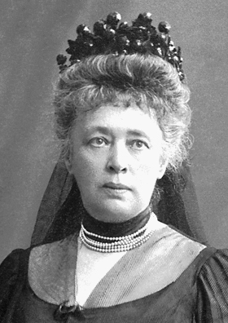
Bertha von Suttner född 1843 i Prag – död 1914 i Wien
Österrikisk författare och pacifist
Guvernant hos familjen Suttner, skandal
Skickades till Paris; Alfred Nobels sekreterare; vänner livet ut
Gifte sig; nio år i Kaukasien; återvände till Österrike; verkade för fredsrörelsen
”Die Waffen nieder” 1-2 (Ned med vapnen) antimilitaristisk bok
1905 Nobels fredspris som första kvinna
Dog i juni 1914 vid förberedelserna för den första fredskongressen
1933 brändes Die Waffen nieder på bokbål i nazi-Tyskland

Slide 11
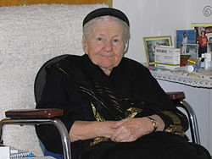
Irena Sendler 1910 – 2008 i Warsawa
Polsk socialarbetare
Räddade ca 2500 barn från Warsawas ghetto
Barn smugglades ut i lådor - deras identitet bevarades på lappar som Irena stoppade i glasburkar och grävde ner
Irena arresterades av Gestapo 1943. De bröt hennes armar och ben. Irena lyckades senare fly
Mottog 1965 medaljen ”Rättfärdig bland folken”
Utsedd till nationalhjälte i Polen 2007 och nominerad till Nobels fredspris

Slide 12
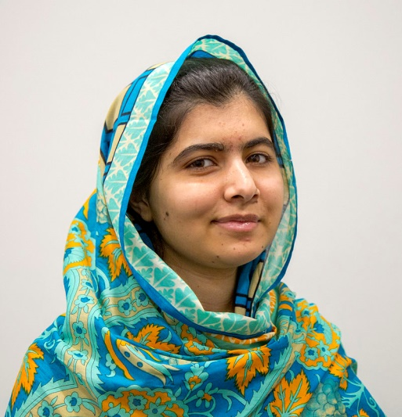
Malala Yousafzai – född 1997 i Mingora, Pakistan
Sköts 2012 i huvud och nacke av talibaner; vägrat hörsamma förbud för flickor att gå i skolan
2013 kom boken ”Jag är Malala” ; skrevs med Christina Lamb
Mottog 2013 Sacharovpriset för tankefrihet
Mottog Nobels fredspris 2014 17 år gammal tillsammans med Kailash Satyarthi för sin kamp för alla barns rätt till utbildning. En hindu och en muslim delade på priset, viktigt för Nobelkommittéen
”Varför är det så lätt att bygga vapen men så svårt att bygga skolor?”

Slide 13
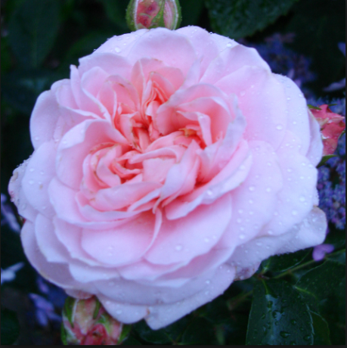
Framtiden
Utveckla
Förändra
Synas
Växa
Ge varandra en Inner Wheel Ros

Slide 14
https://www.youtube.com/watch?v=ZX9d_ZoEA9A

